Slide 1
Dijeljenje brojem 4

Slide 2
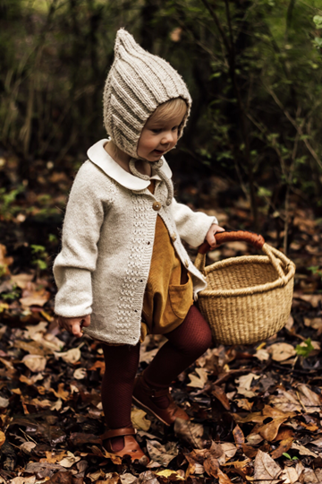
Maja je ubrala 12 krušaka. Kruške je dijelila Sanji, Mari, Petru i Darku. Dakle na 4 jednaka djela. Koliko je svaki dobio krušaka?

Slide 3
= 12 krušaka
12 : 4 = 3
jer je 3 ∙ 4 = 12
Svaki je dobio 3 kruške.

Slide 4
Promotri 5. zadatak u udžbeniku na 56. stranici.

Slide 5
24 : 4 =
6
24 - 4 - 4 - 4 - 4 - 4 - 4 =
0
Koliko puta smo oduzeli broj 4 od broja 24?
6 puta

Slide 6
Kojim brojem treba pomnožiti broj 4 da se dobije broj 8?
?
2
8 : 4 =

Slide 7
Kojim brojem treba pomnožiti broj 4 da se dobije broj 40?
?
10
40 : 4 =

Slide 8
Prepiši u bilježnicu. ( Ne zaboravi napisati naslov. )
4 : 4 = 1 jer je
1 ∙ 4 = 4
8 : 4 = 2 jer je
2 ∙ 4 = 8
12 : 4 = 3 jer je
3 ∙ 4 = 12
16 : 4 = 4 jer je
4 ∙ 4 = 16
20 : 4 = 5 jer je
5 ∙ 4 = 20
24 : 4 = 6 jer je
6 ∙ 4 = 24
28 : 4 = 7 jer je
7 ∙ 4 = 28
32 : 4 = 8 jer je
8 ∙ 4 = 32
36 : 4 = 9 jer je
9 ∙ 4 = 36
40 : 4 = 10 jer je
10 ∙ 4 = 40

Slide 9
Riješi preostale zadatke u udžbeniku na 56. i 57. stranici.

